Slide 1


900igr.net

Slide 2
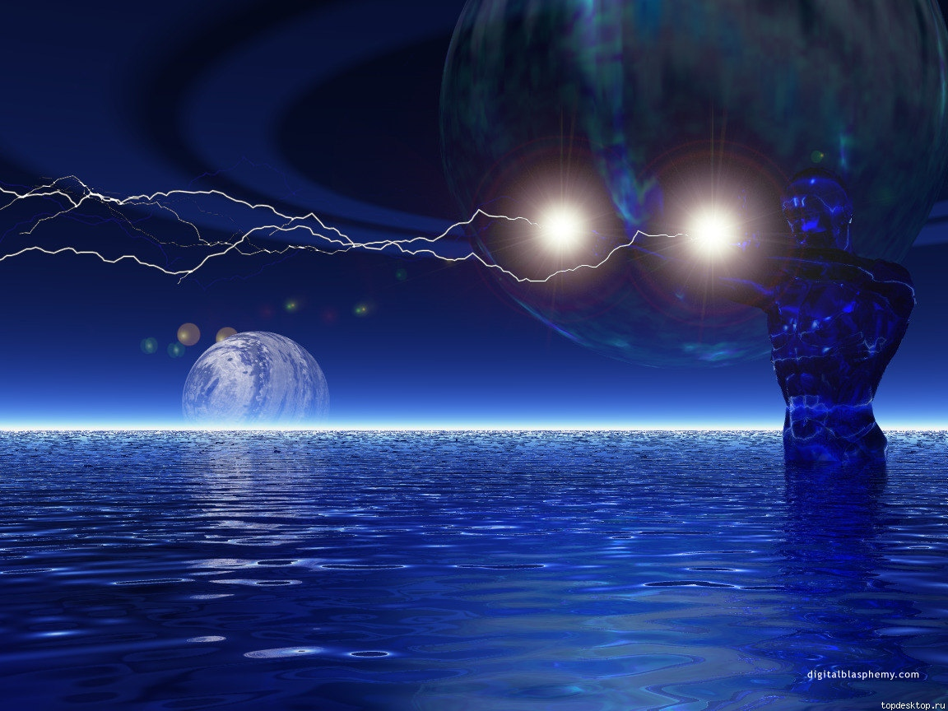
Ток в металлах
Ток в электролитах
Ток в газах
Ток в вакууме
Ток в полупроводниках

Slide 3
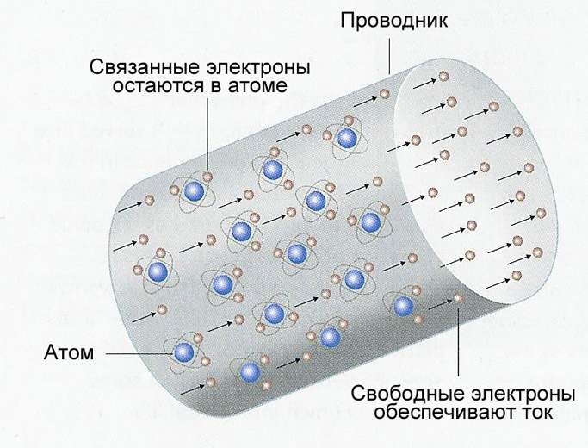
Электрический ток в металлах
Электрический ток в металлах – это упорядоченное движение электронов под действием электрического поля.

Slide 4
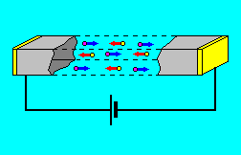
Ток в электролитах
Электролиты-вещества, обладающие ионной проводимостью; их называют проводниками второго рода – прохождение тока через них сопровождается переносом вещества. К электролитам относятся расплавы солей, оксидов или гидроксидов, а также (что встречается значительно чаще) растворы солей, кислот или оснований в полярных растворителях, например
в воде. Известны и твердые электролиты .
Ток в растворах электролитов —
это упорядоченное движение ионов.
Назад

Slide 5


Электрический ток в газах.
Вы знаете, что при обычных условиях все газы являются диэлектриками, то есть не проводят электрического тока. Этим свойством объясняется, например, широкое использование воздуха в качестве изолирующего вещества. Принцип действия выключателей и рубильников как раз и основан на том, что размыкая их металлические контакты, мы создаем между ними прослойку воздуха, не проводящую ток.

Slide 6
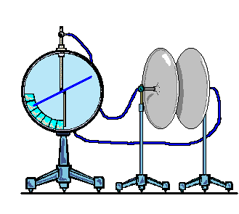
Однако при определенных условиях газы могут становиться проводниками. Например, пламя, внесенное в пространство между двумя металлическими дисками (см. рисунок), приводит к тому, что гальванометр отмечает появление тока. Отсюда следует вывод: пламя, то есть газ, нагретый до высокой температуры, является проводником электрического тока.
Нагревание – не единственный способ превращения газа в проводник. Вместо пламени можно использовать ультрафиолетовое или рентгеновское излучение, а также поток альфа-частиц или электронов.

Slide 7
Электрический
разряд
Несамостоятельный
Самостоятельный
При нормальном
давлении
При пониженном
давлении
Искровой
Тлеющий
Коронный
Дуговой
Назад
Вперед

Slide 8
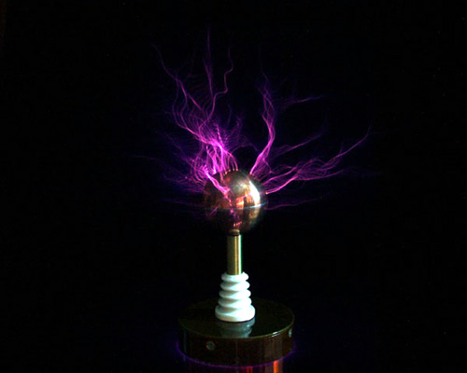
Коронный разряд
Коронный разряд- электрический разряд в газе, возникающий обычно при давлении не ниже атмосферного, если электрическое поле между электродами (в виде острых, тонких проводов) неоднородно. Ионизация и свечение газа в коронном
разряде происходят только в ограниченной области вблизи электродов (коронирующий слой). Коронный разряд может образовываться между проводниками высоковольтных линий электропередач, что приводит к значительным потерям энергии.
Назад

Slide 9
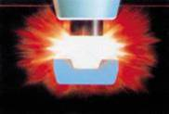
Искровой разряд.
При достаточно большой напряженности поля (около 3 МВ/м) между электродами появляется электрическая искра, имеющая вид ярко светящегося извилистого канала, соединяющего оба электрода.
Газ вблизи искры нагревается до высокой температуры и внезапно расширяется, отчего возникают звуковые волны, и мы слышим характерный треск.

Slide 10
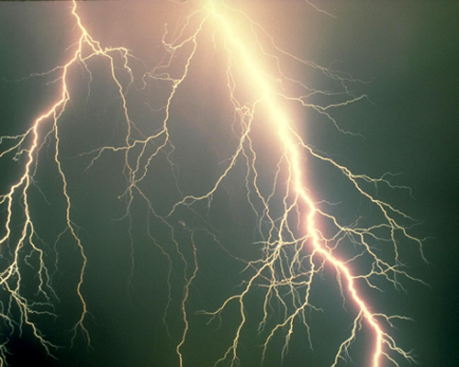
Молния.
Красивое и небезопасное явление природы – молния – представляет собой искровой разряд в атмосфере.
Уже в середине 18-го века обратили внимание на внешнее сходство молнии с электрической искрой. Высказалось предположение, что грозовые облака несут в себе большие электрические заряды и что молния есть гигантская искра, ничем, кроме размеров, не отличающаяся от искры между шарами электрической машины. На это указывал, например, русский физик и химик Михаил Васильевич Ломоносов (1711-65), наряду с другими научными вопросами занимавшийся атмосферным электричеством. Это было доказано на опыте 1752-53 г.г. Ломоносовым и американским ученым Бенджамином Франклином (1706-90), работавшими одновременно и независимо друг от друга.

Slide 11
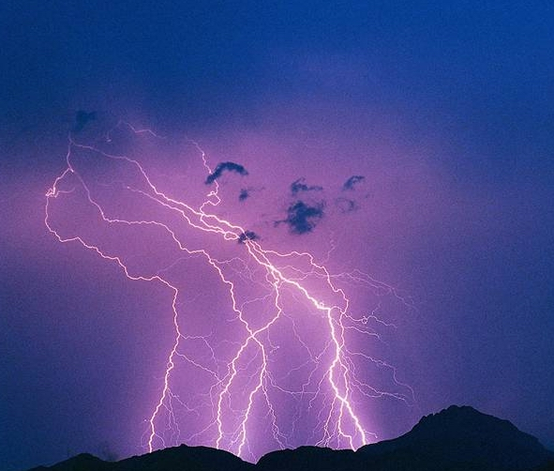
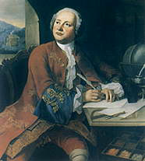
М. В. Ломоносов построил «громовую машину» - конденсатор, находившийся в его лаборатории и заряжавшийся атмосферным электричеством посредством провода, конец которого был выведен из помещения и поднят на высоком шесте. Во время грозы из конденсатора можно было рукой извлекать искры.

Slide 12
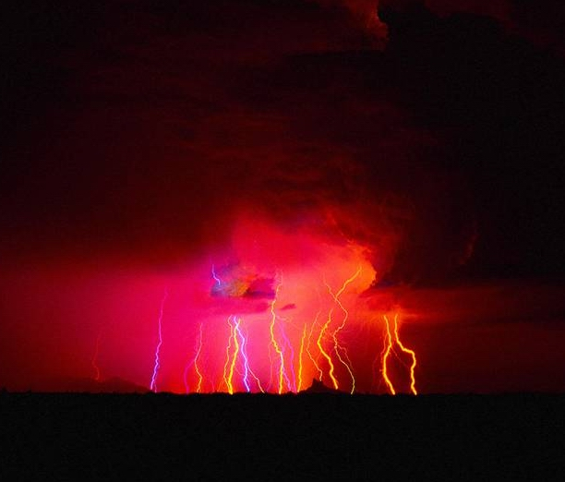
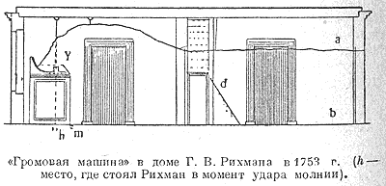
В истории физики были и печальные случаи. Так, в 1753 г. в Петербурге, от удара молнии погиб
Г.В. Рихман, работавший вместе с Ломоносовым.

Slide 13
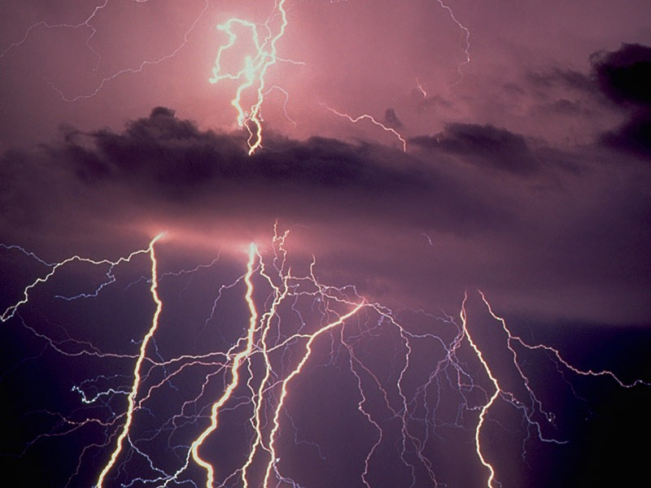
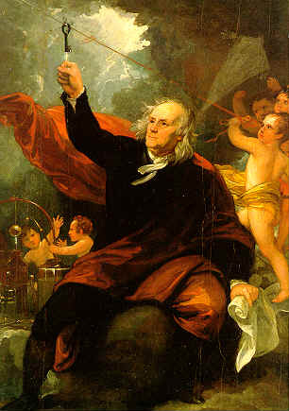
Б. Франклин во время грозы пустил на бечевке змея, который был снабжен железным острием; к концу бечевки был привязан дверной ключ. Когда бечевка намокла и сделалась проводником электрического тока, Франклин смог извлечь из ключа электрические искры, зарядить лейденские банки и проделать другие опыты, производимые с электрической машиной (Следует отметить, что такие опыты чрезвычайно опасны, так как молния может ударить в змей, и при этом большие заряды пройдут через тело экспериментатора в Землю.
Таким образом, было показано, что грозовые облака действительно сильно заряжены электричеством.

Slide 14
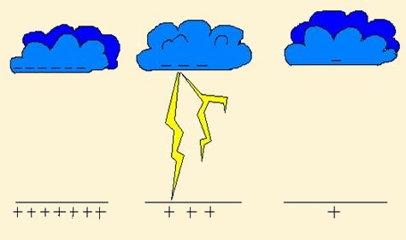
Разные части грозового облака несут заряды различных знаков. Чаще всего нижняя часть облака (отраженная к Земле) бывает заряжена отрицательно, а верхняя – положительно.
Поэтому, если два облака сближаются разноименно заряженными частями, то между ними проскакивает молния. Однако грозовой разряд может произойти и иначе.
Проходя над Землей, грозовое облако создает на ее поверхности большие индуцированные заряды, и поэтому облако и поверхность Земли образуют две обкладки большого конденсатора. Разность потенциалов между облаком и Землей достигает огромных значений, измеряемых сотнями миллионов воль, и воздухе возникает сильное электрическое поле. Если напряженность этого поля делается достаточно большой, то может произойти пробой, т.е. молния, ударяющая в Землю.
Назад

Slide 15
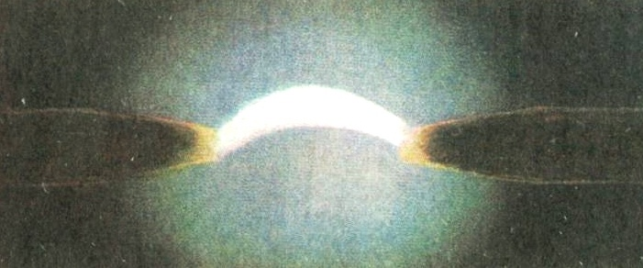
Электрическая дуга
В 1802 году русский физик В.В. Петров (1761-1834) установил, что если присоединить к полюсам большой электрической батареи два кусочка древесного угля и, приведя угли в соприкосновение, слегка их раздвинуть, то между концами углей образуется яркое пламя, а сами концы углей раскалятся добела, испуская ослепительный свет.

Slide 16
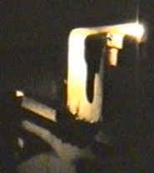

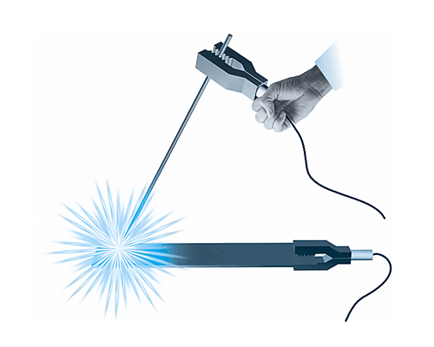
Вольтамперная характеристика дуги носит совершенно своеобразный характер. В дуговом разряде при увеличении тока напряжение на зажимах дуги уменьшается, т.е. дуга имеет падающую вольтамперную характеристику.
Назад

Slide 17
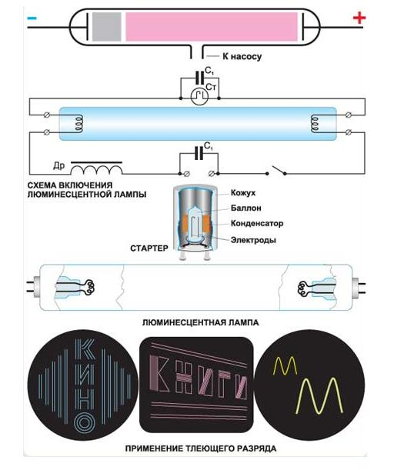
Тлеющий разряд.
Существует ещё одна форма самостоятельного разряда в газах – так называемый тлеющий разряд. Для получения этого типа разряда удобно использовать стеклянную трубку длиной около полуметра, содержащую два металлических электрода .

Slide 18
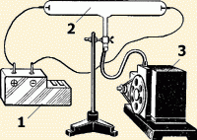
Обычно этот заряд возникает при давлениях в газе значительно ниже атмосферного: 1–10 Па. Проделаем опыт. Из стеклянной трубки 2 с электродами, подключенными к высоковольтному источнику тока 1, насосом 3 будем откачивать воздух.
Через некоторое время воздух, оставшийся в трубке, начнет испускать неяркий красно-малиновый свет. Используя вместо воздуха другие разреженные газы, можно наблюдать свечения и других оттенков. Разреженные водород и гелий, например, испускают сине-зеленый свет, а газ неон – красно-оранжевый. Трубки с этими газами, изогнутые в виде букв и других фигур, используют для изготовления светящихся надписей на магазинах, кинотеатрах и т. д.

Slide 19
Согласно многочисленным исследованиям, произведенным над молнией, искровой заряд характеризуется следующими примерными числами:
напряжение (U) между облаком и Землей 0,1 ГВ (гигавольт);
сила тока (I) в молнии 0,1 МА (мегаампер);
продолжительность молнии (t) 1 мкс (микросекунда);
диаметр светящегося канала 10-20 см.
Назад

Slide 20
Электрический ток в вакууме
Вакуумом называют очень разряженный газ, молекулы которого сталкиваются друг с другом реже, чем со стенками сосуда.
Носители тока в вакууме- электроны, вылетевшие вследствие эмиссии с поверхности углеродов.
Термоэлектронная эмиссия- испускание электронов с поверхности нагретых тел.
Вторичная электронная эмиссия-испускание электронов с поверхности тел, бомбардируемых заряженными частицами.

Slide 21
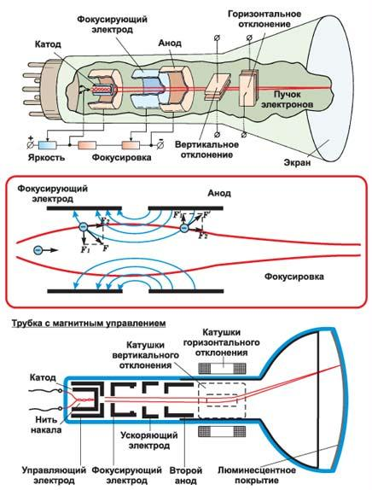
ЭЛЕКТРОННО-ЛУЧЕВАЯ ТРУБКА - устаревшее название ряда электронно-лучевых приборов для преобразования электрических сигналов, например, в видимые изображения (осциллографические, индикаторные электронно-лучевые трубки, кинескопы и др.), оптических изображений в электрические сигналы (телевизионные передающие трубки).
Электронно-лучевая трубка применяется в телевизорах, мониторах и др.
Назад

Slide 22
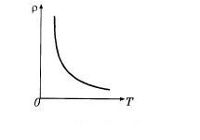
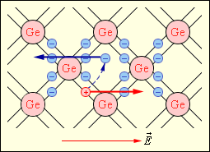
Ток в полупроводниках
Величина удельного сопротивления промежуточная между величинами, характерными для металлов и хороших диэлектриков.
Удельное сопротивление полупроводников очень убывает с повышением температуры.
Типичными полупроводником является, например Ge
На рис. показаны парно-электронные связи в кристалле германия и образование электронно-дырочной пары.

Slide 23
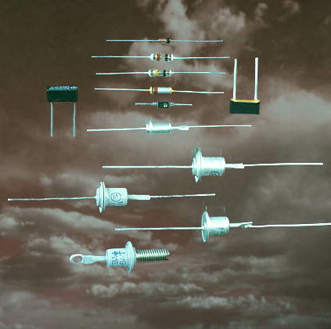
Область применения полупроводников
Полупроводниковые диоды обладают большой надежностью, но граница их применения от –70 до 125 С . Так как у точечного диода площадь соприкосновения очень мала, токи, которые могут выпрямлять такие диоды не больше 10-15 мА. И их используют в основном для модуляции колебаний высокой частоты и для измерительных приборов. Для любого диода существуют некоторые предельно допустимые пределы прямого и обратного тока, зависящих от прямого и обратного напряжения и определяющие его выпрямляющие и прочностные свойства.
Транзисторы , как и диоды, чувствительны к температуре и перегрузке и проникающим излучением. Транзисторы в отличие от радиоламп сгорают от неправильного подключения.
Назад

Slide 24
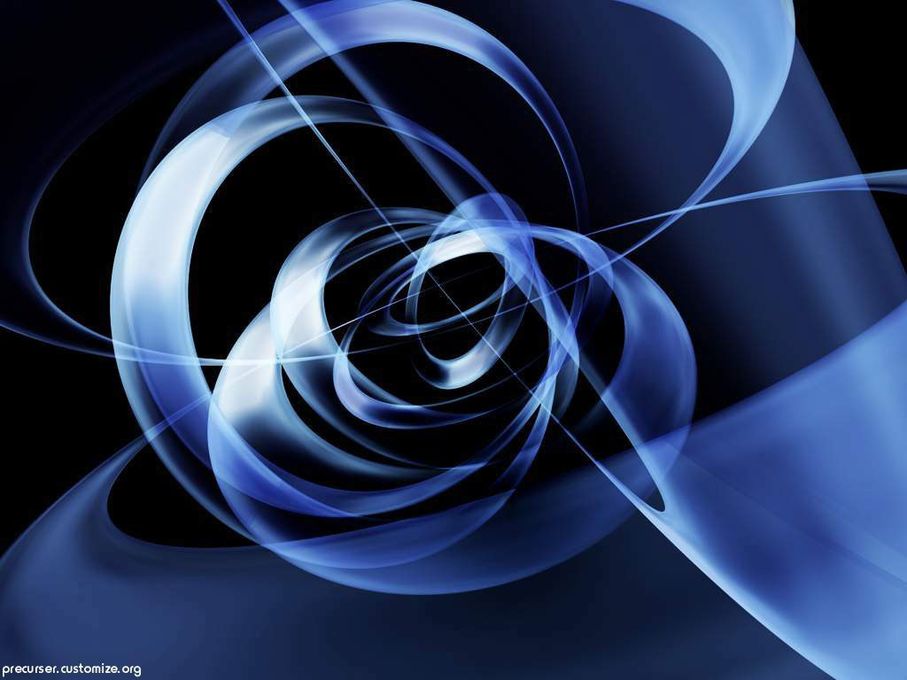
Электрический ток в различных видах проводников многолик и разнообразен. Он может быть создан практически любыми свободными носителями электрического заряда.
Человек исследовал это явление очень подробно и научился использовать созданное природой себе во благо, поэтому область применения свойств электрического тока в различных средах широка и разнообразна.

Slide 25
Работу выполнил Костенко Валерий, учащийся 11а класса МОУ «Палласовская СОШ №11»
Руководитель Каширина И. В., учитель физики и информатики МОУ «Палласовская СОШ №11»
2007 г.

